Slide 1
資料4
大阪府の取組：
平成29年度OSAKAしごとフィールドにおける就職支援
女性・若者働き方改革推進事業における就職者数 （H30年3月15日時点）
 |  | 製造 | 建設 | 運輸
女性・若者 ※若者は34歳以下 | ２７４ （５２） | １８８ （３１） | ５７ （１４） | ２９ （７）
大学生 ※第2新卒含む | ５４ （８） | ３６ （５） | ９ （１） | ９ （２）
高校生 | １９ （７） | １４ （５） | １ （０） | ４ （２）
計 | ３４７ （６７） | ２３８ （４１） | ６７ （１５） | ４２ （１１）
※（ ）内は女性の就職者数
ＫＰＩ ： 平成29年度 190人 ⇒ 平成30年度 250人

Slide 2








平成２９年度 高校生支援
高校１～２年生
狙い：３業界の魅力を発信する
魅力発信（インターンシップ）
取組内容
府立学校にコーディネーターを派遣。
高校１～２年生を対象に、
３業界の企業へのインターンシップを
実施し、業界の魅力発信に取り組んだ
府立学校
コーディネーター配置
製造
運輸
建設
実施結果
インターンシップ参加人数 １１３名
インターンシップ受入企業数 ４３社
人材・人手不足に悩む３業界を中心に実施
高校３年生
狙い：３業界への就職者を増やす
雇用促進（カウンセラー派遣）
取組内容
９月以降に就職活動を行っている生徒を対象に、カウンセリングを実施。３業界の魅力発信や、職業適性検査を用いて職種志向の転換を図る
視野を広げる
府立学校
アクティブカウンセラー
職業適性検査（ＧＡＴＢ）を利用し、自分がどの職種で活躍できる可能性が高いかを診断
職業適性検査（ＧＡＴＢ）
実施結果
３業界への就職者数
１９名（H30年3月15日時点）

Slide 3





平成３０年度 高校生支援
高校１～２年生
狙い：３業界の魅力を発信する
魅力発信①（インターンシップ）
魅力発信②（高校生向けセミナー・イベント）
目標：参加者数100人
OSAKAしごとフィールド、府立学校、その他イベント会場等
府立学校
コーディネーター配置
製造
運輸
建設
人材・人手不足に悩む３業界を中心に実施
目標：参加者数30人
高校３年生
狙い：３業界への就職者を増やす
雇用促進①（カウンセラー派遣）
雇用促進②（合同求人説明会、企業向けセミナー）
視野を広げる
府立学校
アクティブカウンセラー
職業適性検査（ＧＡＴＢ）を利用し、自分がどの職種で活躍できる可能性が高いかを診断
高校生
採用
職業適性検査（ＧＡＴＢ）
企業向け高校生採用セミナー実施
※連携先：大阪労働局
（合同求人説明会への誘導含む）
目標：参加企業数30社
目標：就職者数30人

Slide 4
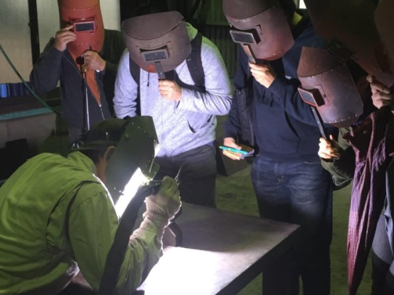
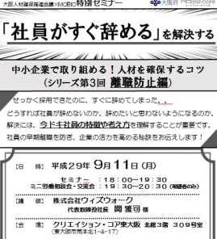
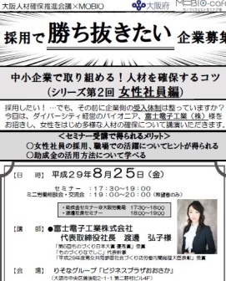
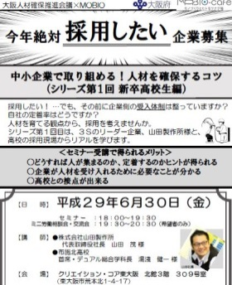
平成２９年度取組報告 大阪府就業促進課
主な取組報告
製造業の仕事場見学 at 鐵（てつ）の町九条
平成29年10月21日（土）
狙い：本やＨＰでは学べない製造業の魅力を肌で感じてもらう
取組内容
大阪市西区九条で製造業を営む町工場の協力のもと、それぞれ違う技術（溶接、金属プレス、）を見学させていただいた。また、積極的な意見交換が行なわれた。 見学企業：㈲黄山金属プレス工業、柊谷熔接所、森鋼材㈱
実施結果
参加者数：１１名（予約１３名）
アンケート抜粋：このような実際の現場を目でみることができる体験会を継続的に続けてほしいです。
「中小企業で取り組める！人材を確保するコツ」セミナー
29年 ①6/30 ②8/25 ③9/11
狙い：環境整備や人材確保の先進的事例を学ぶ
取組内容
人材確保のヒントとなるセミナーを３つのテーマで実施。セミナー終了後は参加者同士の交流会と、ミニ労働相談会を併せて開催した。
テーマ：①高校生採用 ②女性社員 ③離職防止
実施結果
参加者数：①２９名 ②２５名 ③２３名
アンケート結果：全回満足度９割超
30年度の方針
職種志向の拡大・転換のためには実際の現場見学や職場体験が有効と考えられるため、30年度は定期的に実施できるよう業界団体様をはじめ、関係機関と早期に調整をすすめていきたい。

Slide 5
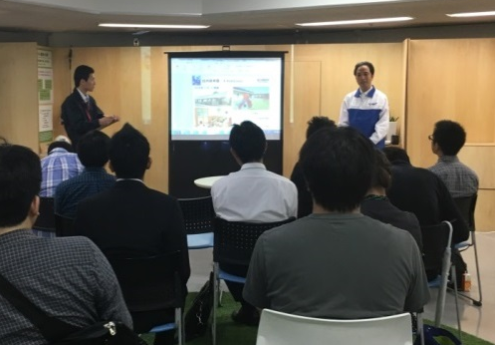
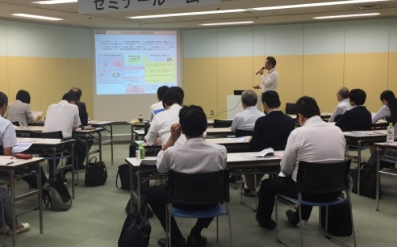
平成３０年度 主な取組予定 大阪府就業促進課
主な取組予定
製造業の魅力発信セミナー
平成30年5月～ 月１回程度
狙い：求職者に製造業の魅力を伝え、就職へつなげる！
取組内容
業界団体や協力機関と連携しながら、製造業の魅力を伝えるセミナーを開催。セミナーから、職場体験やマッチングへ誘導を図る。
目標
各回 ２０名参加
「中小企業で取り組める！働く環境整備」セミナー
平成30年７月～ ３回程度
狙い：中小製造業者を対象に、働く環境整備の取組を促進！
取組内容
働く環境整備、人材確保をテーマに３回程度実施予定。
うち１回以上は、MOBIOcafeでの実施予定。
目標
各回 ３０名参加

Slide 6
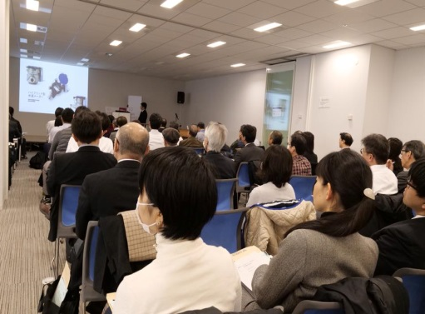
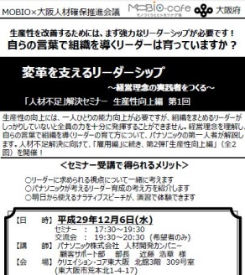
平成２９年度取組報告 大阪府ものづくり支援課
主な取組報告
大阪府IoT推進ラボ IoTリーンスタートセミナー
29年度①6/26、②10/17、③2/23
狙い：中小企業でのIoT先進事例と導入効果をアピール。
取組内容
・大阪の中小企業でものT/IoT導入、IT投資に熱心な企業の取組みを紹介
するとともに大阪府のIoT導入支援策をPR。
・ものづくり中小企業経営者を中心に、各種支援機関などの参加を呼びかけ。
実施結果
・参加者数：①95名 ②83名 ③94名
・アンケート結果：満足度９０％超
ＭＯＢＩＯｃａｆｅ 「生産性向上」セミナー
29年度①12/6、②12/13 ③2/22
狙い：
狙い：人手不足を人・作業・設備の生産性向上でカバーする
取組内容
「人材を確保するコツセミナー」（就業促進課共催）に続き、第２弾「生産性向上セミナー」を開催。セミナー終了後は参加者同士の交流会を開催。①変革を支えるリーダーシップ ②人手不足を生産性で解消 ③コストダウン手法
実施結果
参加者数：①16名 ②28名 ③25名
30年度の方針
ＩｏＴなど第四次産業革命の成果を活用した生産性向上の取組み支援や、生産工程の見直し、３Ｓ、改善活動、人材育成、モチベーションアップなどハード、ソフトの両面から生産性向上に関するヒントをものづくり中小企業へ提供していく。

Slide 7



平成３０年度 主な取組予定 大阪府ものづくり支援課
主な取組予定
大阪府IoT推進ラボ事業 H29継続事業
狙い：生産性向上と快適な職場・作業環境の実現
取組内容
①IoTリーンスタート！セミナー 3回（予定）
6月・10月・2月
②IoT診断・マッチング 年間 各30件（予定）
目標
①各回100名 ②各30件
ＭＯＢＩＯｃａｆｅ 「生産性向上」セミナー
３０年５月～
狙い：人手不足を人・作業・設備の生産性向上でカバーする
取組内容
「人材を確保するコツセミナー」（就業促進課共催）に続き、第２弾「生産性向上セミナー」を開催。
セミナー終了後は参加者同士の交流会を開催。
目標
参加者平均20名以上 満足度80%以上

Slide 8
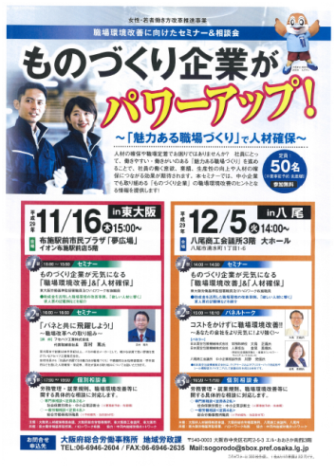
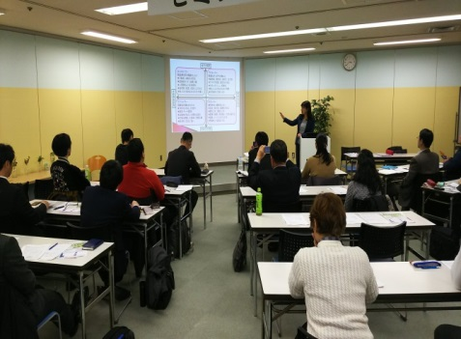
大阪府の取組 平成２９年度 総合労働事務所＆中小企業人材支援センター
府(総合労働事務所)職場環境改善セミナー&相談会
実施時期 ①11/16（木）②12/5（火）
狙い：人材確保・定着につながる職場環境改善に向けた取組の必要性を説く
取組内容
人材確保・定着につながる職場環境改善に向けたセミナーと専門家による個別相談会をものづくり企業が集積する中河内地域において実施。
テーマ：①東大阪市内企業、②八尾市内企業 による職場環境改善事例セミナー
①､②共通 ものづくり企業が元気になる「職場環境改善」&「人材確保」
実施結果
参加者 ①セミナー50名、相談会2名 ②セミナー33名、相談会1名
満足度 ①セミナー83％、相談会86％ ②セミナー88％、相談会100％
中小企業人材支援センター(大阪働き方改革支援センター)における企業向けセミナー
狙い：中小企業の成長を担う人材の育成や定着などをサポートする
取組内容
中小企業の成長を担う若者・女性の育成や定着などに向けた支援をするための有料セミナーを
『”若者力”活用セミナー』のブランドで計１０回開催。
テーマ例：早期離職を防げ！新入若手社員が会社に馴染みやすい職場づくり
会社が維持成長し従業員がいきいき働く真の”働き方改革”の進め方
実施結果
総参加社数：２３６社（２６６名）
アンケート結果：各回において満足度９０％超

Slide 9





大阪府の取組：平成30年度ＯＳＡＫＡしごとフィールドを軸とした企業の環境整備
平成３０年度 中小企業人材支援センター（大阪働き方改革支援センター） 概要
設置の目的
労働市場の大幅な改善が見られる一方、企業の人材不足はますます深刻化している
人材確保に関する相談窓口を設置し、業界のイメージアップや働く環境整備を支援
平成３０年度はセミナーやコンサルティング、求職者との交流会等を通じて、企業の人材確保力をＵＰさせる支援を充実
OSAKAしごとフィールド
一体
中小企業人材支援センター（大阪働き方改革支援センター）
・求職者に３業界の魅力を伝える
・人材確保に関するコンサルティング、セミナーの実施
・ワークアップ計画の実施
・支援の効果を検証するための企業及び求職者調査
・ＯＳＡＫＡしごとフィールドの求職者支援と連携し、企業の人材確保を支援
求職者の掘り起こし
ＯＳＦへの誘導
連携
大学生、フリーター、女性 等
大阪人材確保推進会議
・中小企業人材支援センターの事業ＰＲ
・先進事例の紹介や、講師の派遣
ＫＰＩ
同センターの支援を受けて人材確保に繋がった企業数：２００社

Slide 10
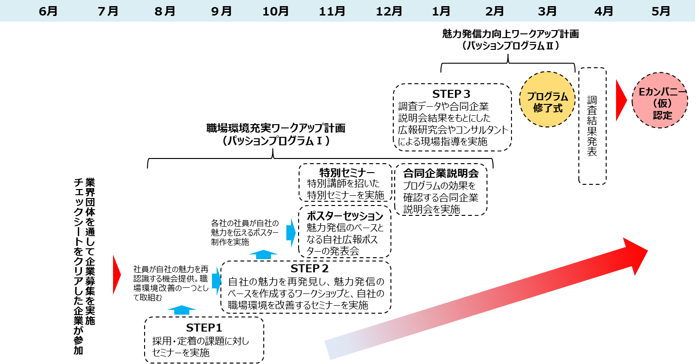

平成29年度 職場環境改善のためのプログラム（パッションプログラム）事業概要
目 的・ 狙 い
製造・運輸・建設の3業界の企業に、女性、若者の採用、定着に効果的な職場環境整備を推奨し、自社の魅力を見つけ、それを伝える広報力を身につけてもらう。プログラム受講企業を「大阪人材確保推進会議Eカンパニー（仮称）に認定し、業界のイメージアップを推進する。
平成29年度 概 要
⼥性・若者が「魅⼒に感じる」職場づくりを推進するためのプログラムを提供。職場環境改善（ハード、ソフト）だけでなく、魅⼒発信の⼟台となる広報組織づくりにも取組む。業界団体から推薦を受けた企業に対して「職場環境充実ワークアップ計画（STEP1、２）」と「魅力発信力向上ワークアップ計画（STEP3）」を実施する。
平成29年度スケジュール
27社
23社
28社
35社
78社

Slide 11
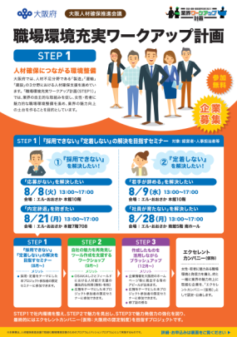
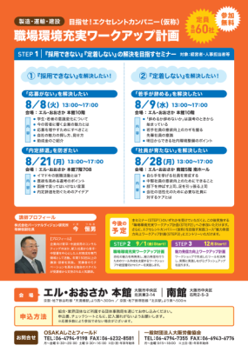

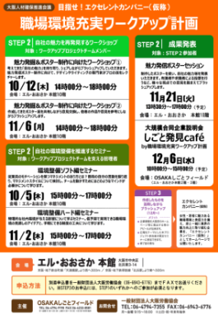
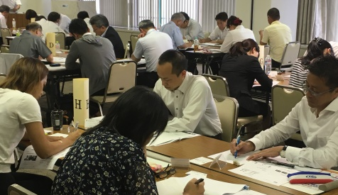

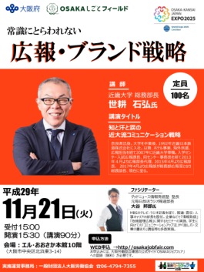
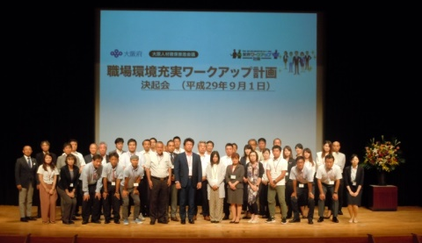
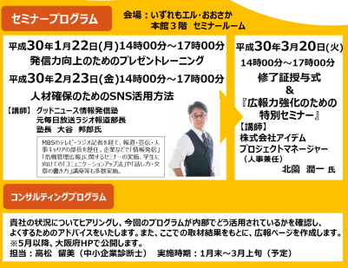
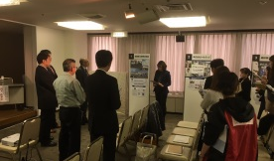
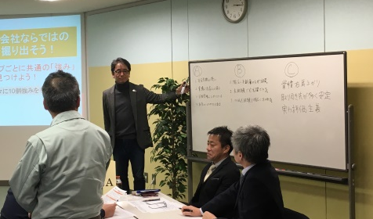
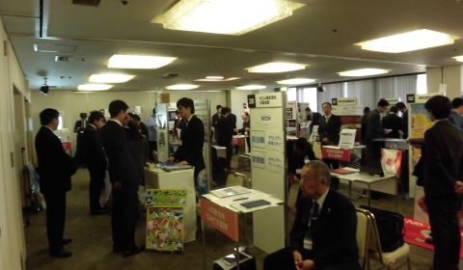
STEP1
参加企業 78社
STEP2
参加企業 35社
♦｢採用できない｣を解決したい！
・「応募がない」を解決したい
8/8(火)13:00ｰ17:00
・「内定辞退」を防ぎたい
8/21(月)13:00ｰ17:00
♦Yahoo特別セミナー＆STEP2決起会
9/1(金)18:30-20:00
♦自社の魅力を再発見するワークショップ
10/12(木)14:00ｰ18:00
11/6(月)14:00ｰ18:00
♦自社の環境整備を推進するセミナー
10/5(木) 15:00ｰ17:00
11/2(木) 15:00ｰ17:00
♦魅力発信ポスターセッション(投票)
&世耕氏特別セミナー
11/21(火)13:30-17:00
♦「定着しない」を解決したい！
・「若手が辞める」を解決したい
8/9(水)13:00ｰ17:00
・「社員が育たない」を解決したい
8/28(月)13:00ｰ17:00
8/8セミナーの様子
9/1決起会
アンケート結果
「大変よかった」「よかった」
96.5％
STEP3
参加企業 27社
11/21ポスターセッション
♦発信力向上のためのプレゼントレーニング
1/22(月) 14:00ｰ17:00
♦人材確保のためのSNS活用方法
2/23(金) 14:00ｰ17:00
♦修了証授与式＆特別セミナー
3/20(火) 14:00ｰ17:00
アンケート結果
「大変よかった」「よかった」
91.4％
♦中小企業診断士による
コンサルティングプログラム
♦OSAKAジョブマッチ（合同企業説明会）
12/6(水)11:00-18:00
1/22セミナーの様子
※うち本事業参加企業23社
12/6OSAKAジョブマッチ（72社266人）
アンケート結果
※1/22結果のみ
実 績
全参加企業の結果
「大変よかった」「よかった」
総訪問数 1,265
1人あたり 4.76社
1社あたり 17.57人
100％
平成29年度 職場環境改善のためのプログラム（パッションプログラム）実施結果（1月末まで）

Slide 12
平成30年度 職場環境改善のためのプログラム（ワークアップ計画）実施計画
※平成29年度までは「パッションプログラム」と記載
目 的・ 狙 い
※平成29年度と同じ
製造・運輸・建設の3業界の企業に、女性、若者の採用、定着に効果的な職場環境整備を推奨し、自社の魅力を見つけ、それを伝える広報力を身につけてもらう。プログラム受講企業を「大阪人材確保推進会議Eカンパニー（仮称）に認定し、業界のイメージアップを推進する。
平成30年度 概 要
※下線部分はH29年度からの変更点
STEP１ | 「人材確保」をテーマに、業界団体所属有無を問わず3業界の企業を対象に実施。
STEP２ | STEP１を受講した業界団体所属企業を対象に、「職場環境整備」をテーマとしたワーク形式のセミナーを実施。
STEP３ | STEP2受講企業を対象に、女性、若者に向けた「魅力発信」をテーマとしたセミナー、ワークを実施。
ポスターセッション 合同企業説明会 | STEP３受講企業を対象に、自社のPRポスターの人気投票（求職者等）の結果報告、講評を行う「ポスターセッション」、 若者を対象とした「合同企業説明会」を実施（任意参加）。
平成30年度スケジュール
4～5月 | 6月 | 7月 | 8月 | 9月 | 10月 | 11月 | 12月 | 1月 | 2月 | 3月
事務局へ申込み
（１クール目）
（受講受付）
STEP１
（７５社）
各業界団体へ
申込み
STEP２
（30社）
プログラム
修了式
STEP３
（15社）
ポスター
セッション
合同企業
説明会
（5月）
Eカンパニー
（仮称）
認定式
事務局へ申込み
（受講受付）
STEP１
（７５社）
（２クール目）
各業界団体へ
申込み
STEP２
（30社）
プログラム
修了式
STEP３
（15社）
ポスター
セッション
合同企業
説明会

Slide 13

「大阪人材確保推進会議 Eカンパニー（仮称）」
「大阪人材確保推進会議 Ｅ（イー）カンパニー（仮称）」とは・・・
人材確保のため、業界の常識等にとらわれず女性・若者に魅力ある職場づくりと女性・若者に向けた情報発信・着信に取り組む、
・熱心で（Ｅａｇｅｒ）、
・これからの変化や成長が楽しみでわくわくする（Ｅｘｃｉｔｅｄ）、
・意欲と行動力のあるすぐれた（Ｅｘｃｅｌｌｅｎｔ）
良い（イー）企業。
「大阪人材確保推進会議 Ｅ（イー）カンパニー（仮称）」になると、
大阪府（大阪人材確保推進会議）のホームページへの企業情報の掲載、ロゴマークの使用等に加え、
大阪人材確保推進会議の取組みへの協力実績に応じ、合同企業説明会への無料出展等の
特典があります！
※H29年度大阪人材確保推進会議等で「エクセレントカンパニー（仮称）」と表記していたものです。

